Slide 1
Criptografia como um Sistema
Date 2017

Slide 2
Objetivos
Para introduzir o princípio da Criptografia como Sistema
Para demonstrar como usaremos a nossa Criptografia como um modelo de Sistema para facilitar a sua procura na informação que precisa, nos tópicos que deseja.

Slide 3
Por que é importante?
Alguns governos reivindicam que seu acesso suas propostas de "acesso excepcional" permitem o acesso a dados criptografados sem enfraquecer a criptografia.
• Acreditamos que ser essa uma concepção imprecisa e enganosa/ilusória de como a criptografia funciona.
• Queremos que você tenha uma maneira simples de obter as informações necessárias sobre tópicos de criptografia no combate de tais reivindicações.

Slide 4
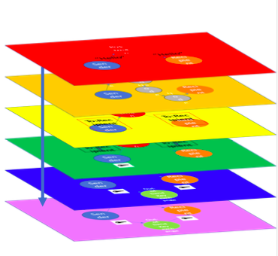
Oferecendo o nível correto de informação
O objetivo é facilitar a localização das informações necessárias, no nível de detalhe desejado.
Aqui está o princípio:
1. Você precisa de alguns materiais para responder a uma nova política de acesso de dados criptografados pela autoridade policial;
2. Você precisa de algumas mensagens de alto nível sobre o problema e uma nota informativa técnica;
3. Você quer entender como a política ameaça a criptografia confiável.
O modelo tem como objetivo ajudá-lo a obter o nível certo de informações para o seu público, desenvolvendo gradualmente quando apropriado.
Não entre em pânico ... você não precisará passar por todas os níveis!

Slide 5
Exemplo de Caso:
Você ouve uma proposta nesse sentido:
”Nossa proposta de aplicação de acesso por autoridade policial ainda permite uma criptografia forte, porque tudo o que queremos mudar é o protocolo de troca de chaves. Não estamos mexendo na criptografia. ”
O que isso significa na prática?
É verdade que isso não enfraquece a criptografia?
Vamos dar uma olhada...

Slide 6
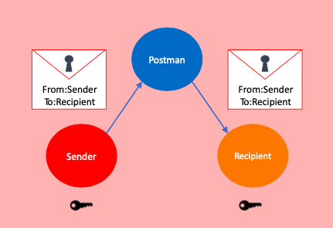
Vermelho: A Perspectiva do Usuário
É muito simples: Quero manter as minhas informações confidenciais.
”Espero que ninguém leia minhas mensagens, exceto a pessoa para quem as envio."
Mensageiro
De: Remetente
Para: Destinatário
De: Remetente
Para: Destinatário
Remetente
Destinatário

Slide 7
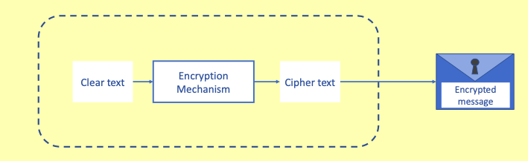
Amarelo: Criptografia de Alto-Nível
Criptografia é usada para fornecer confidencialidade das mensagens criptografadas
A mensagem é criptografada pelo remetente é descriptografada pelo destinatário
Ninguém mais tem meios de ler o conteúdo
Texto claro
Mecanismo de Criptografia
Texto cifrado
Mensagem Criptografada
Isso pressupõe que o remetente e o destinatário tenham uma maneira confiável de trocar as chaves

Slide 8
O que é criptografia, e o que ela faz?
• A transformação reversível de dados
• Torna as informações ininteligíveis e inacessíveis
• Fornece a confidencialidade dos dados
• Pode auxiliar a fornecer integridade dos dados
Algumas coisas que a criptografia não faz:
• Não impede que um adversário acesse/veja seus dados (torna sem sentido)
• Não impede que seus dados sejam excluídos
A criptografia transforma as informações em algo indistinguível de dados aleatórios

Slide 9
A criptografia pode auxiliar na proteção contra ataques ”passivos” e “ativos”
• Um ataque passivo ocorre quuando um adversário deseja ler/escutar secretamente seus dados:
• Exemplos:
Um serviço de webmail “gratuito” deseja explorar seus e-mails para obter informações sobre seus interesses e poder de compra
Um criminoso deseja interceptar sua senha bancária
• Um ataque ativo ocorre quando eles também querem alterá-lo:
• Exemplo: um criminoso deseja substituir a mensagem
"Pague R$ 500 ao [número da conta de Robin]" por "Pague R$ 500 ao [número da conta do criminoso]"
• A criptografia não impede que alguém obtenha acesso aos seus dados; torna os dados ininteligíveis.

Slide 10

Noções básicas de criptografia simétrica
A forma mais comum de criptografia para confidencialidade dos dados é a criptografia simétrica: uma chave é usada para criptografar os dados e a mesma chave (ou uma cópia) é usada para descriptografá-los.
Sempre que me refiro a chaves secretas, estou falando sobre criptografia simétrica.
Em outras palavras, funciona como um desses:
Mas como o destinatário desbloqueia/abre a caixa?

Slide 11
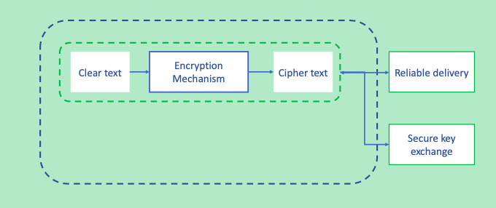
Verde : Descrição Intermediária – Criptografia e troca de chaves segura
Texto Claro
Mecanismo de Criptografia
Texto Cifrado
Entrega confiável
Troca de Chave de Segurança

Slide 12
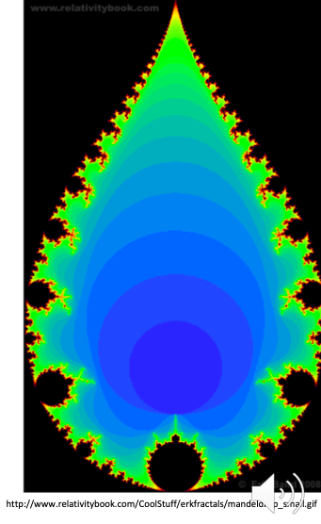
Problema com a Criptografia Simétrica
Escrevi uma mensagem para você, tranquei-a em uma caixa e enviei a caixa a você.
O que você deve fazer com uma caixa trancada?
A criptografia simétrica só funciona se eu puder enviar uma cópia da chave com segurança.
Se alguém puder interceptar a minha chave que está à seu caminho, esse alguém poderá fingir ser eu (um ataque do tipo “homem do meio” também conhecido como “Man in the Middle attack”).
Eu poderia trancar minha chave em uma caixa e enviá-la, mas como você abriria essa caixa?
...e assim por diante...

Slide 13

O papel da criptografia de chave pública ou assimétrica
A criptografia de chave pública funciona mais como um cadeado do que uma caixa registradora.
Você quer me enviar uma chave secreta? OK - enviarei um cadeado aberto, você colocar´ a chave em uma caixa e a tranca.
Você poderá ter certeza de que apenas eu posso abrir a caixa ...
... desde que você tenha certeza de que o cadeado chegou de mim.

Slide 14
Algumas informações sobre criptografia de chave pública ...
A criptografia de chave pública utiliza uma chave para criptografar os dados e uma outra chave relacionada para descriptografá-los.
Sempre que falo sobre chaves públicas e privadas refiro-me sobre a criptografia de chave pública (assimétrica).
A criptografia de chave pública possui três propriedades realmente importantes:
Diferentemente da criptografia simétrica, a reversão do processo de criptografia com a chave pública não produz o texto simples novamente.
Portanto, é seguro publicar sua chave pública e permitir que qualquer um a utilize para enviar mensagens criptografadas. Para enviar uma resposta procure e use a chave pública de outro, e esse outro descriptografa a mensagem usando a chave privada correspondente, que somente o outro possue.
Em uma direção, você criptografa com a chave pública e descriptografa com a chave privada. Na outra direção, você pode assinar com a chave privada e qualquer pessoa pode verificar a assinatura com a chave pública do remetente.

Slide 15
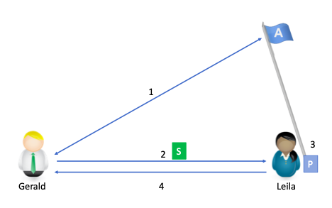
Criptografia de Chave Pública: troca inicial de chave.
1. Gerald consulta a chave pública de Leila [A] e a copia no dispositivo.
2. Ele gera uma chave secreta (simétrica) [S], criptografa a chave em [A] e envia para Leila.
3. Somente Leila pode descriptografar a mensagem (usando sua chave privada [P])
4. Gerald e Leila agora podem criptografar mensagens um para o outro em [S]

Slide 16
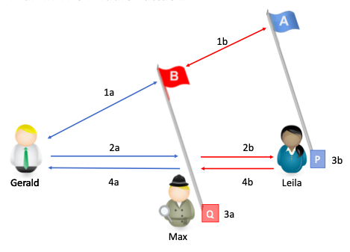
Criptografia de chave pública: ataque Homem no meio (Man in the Middle Atack)
1a: Gerald pensa estar procurando a chave pública de Leila [A], mas Max conseguiu colocar sua "bandeira" (chave) na frente da de Leila. Max responde a Gerald com uma chave aparentemente válida.
2a-4a: Gerald executa os mesmos passos de antes, pensando que Max é Leila.
1b-4b: Max executa o mesmo protocolo com Leila, que pensa estar falando com Gerald.
4a/b: Gerald e Leila pensam estar falando um com o outro, mas Max está interceptando tudo, lendo e recodificando para encaminhar.
Cada etapa "azul" tem uma etapa "vermelha" correspondente. Para Gerald e Leila, o protocolo parece inalterado.

Slide 17
A criptografia de Chave Pública é útil para a distribuição de chaves
... porque, diferentemente da criptografia simétrica, ela não depende da troca segura da primeira chave secreta compartilhada.
No entanto, pressupõe uma maneira confiável de garantir que a chave pública recebida pertence a pessoa certa: para isso, você precisa de uma infraestrutura de chave pública, ou PKI, que ”certifique" o proprietário de cada chave pública.
Os certificados de chave pública ajudam a se proteger contra ataques do tipo Man in the Middle (homem no meio), dificultando que Max se disfarce como proprietário da chave pública de Leila - mas adiciona terceiros confiáveis à arquitetura e complexidade ao protocolo.
A criptografia de chave pública é também relativamente ineficiente e lenta.
Por isso a maioria dos sistemas de criptografia (como TLS ou Signal) são sistemas híbridos, usando criptografia de chave pública para troca de chaves e criptografia simétrica rápida e eficiente para os próprios dados.

Slide 18
Uma Mnemônica:
• Criptografia simétrica: Compartilhe a Mesma chave Secreta
• Criptografia de chave pública: seu Par Pessoal de chaves Públicas e Privadas.

Slide 19
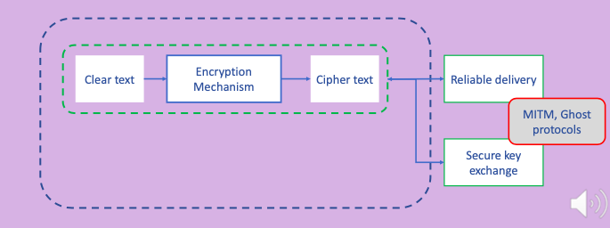
Roxo: protocolos ”Fantasmas" como uma ameaça à criptografia
• Agora que abordamos o básico da criptografia simétrica e de chave pública, podemos analisar uma proposta para permitir o acesso da aplicação da lei ao tráfego criptografado pelo E2E (ponta a ponta).
• No chamado protocolo “fantasma”, a idéia é adicionar uma parte silenciosamente à conversa criptografada.
• Essa parte pode ver todo o tráfego entre os outros participantes, que não sabem que a conversa não é mais confidencial.
Texto Claro
Mecanismo de Criptografia
Texto Cifrado
Entrega Confiável
MITM, protocolos fantasmas
Troca Segura de Chave

Slide 20
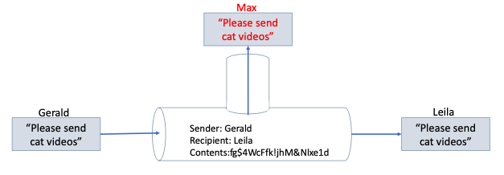
Um protocolo "fantasma" significa que a conversa criptografada não é confidencial
Aqui, Max é adicionado silenciosamente à conversa entre Gerald e Leila. Max pode não alterar nenhuma das mensagens, mas pode acessa-las.
“Por favor envie video de gatos”
“Por favor envie video de gatos”
Rementente: Gerald
Destinatário: Leila
Conteúdo: fgs46&ln!hgs8*fgf
“Por favor envie video de gatos”
Embora Gerald e Leila estejam usando criptografia para proteger suas mensagens, Max pode descriptografar e ler todas as mensagens.
Eles não possuem confidencialidade, mas pensam ainda ter.

Slide 21
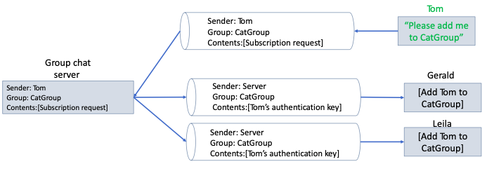
Por vezes você deseja adicionar pessoas a uma conversa segura.
Remetente: Tom
Grupo: GrupoGato
Conteúdo: [Solicitação de Subscrição]
“Add me ao GrupoGato”
Remetente: Tom
Grupo: GrupoGato
Conteúdo: [Solicitação de Subscrição]
Remetente: Servidor
Grupo: GrupoGato
Conteúdo: [Chave de Autentificação de Tom]
“Add Tom ao GrupoGato”
Remetente: Servidor
Grupo: GrupoGato
Conteúdo: [Chave de Autentificação de Tom]
“Add Tom ao GrupoGato”
Aqui, Gerald e Leila querem adicionar Tom ao seu chat no grupo seguro.
É importante que Gerald e Leila saibam que Tom se juntou. Caso contrário, eles podem assumir por engano que ainda estão se comunicando apenas um com o outro.
Portanto, serviços bons e seguros de chat informam com segurança os membros do grupo quando um novo membro ingressa.
Se os usuários não sabem ao certo quando um novo membro ingressa, como eles podem confiar na confidencialidade do serviço?

Slide 22
A questão central da confiança
Se os usuários não têm certeza sobre quando o ingresso de um novo participante em seu grupo, como podem confiar na confidencialidade do serviço?
Se o serviço é apresentado como tendo um sistema de mensagens Seguro e criptografado E2E (ponta a ponta), mas permite ouvintes silenciosos, os usuários podem confiar no serviço?
Se os protocolos de autenticação são forçados a permitir ouvintes silenciosos em uma instância, como os usuários sabem se tamém não estão presentes em outras instâncias?
O que isso causa na confiabilidade dos serviços online em geral?
O que isso causa na confiabilidade das funções de infraestrutura da Internet que dependem dos mesmos protocolos?

Slide 23
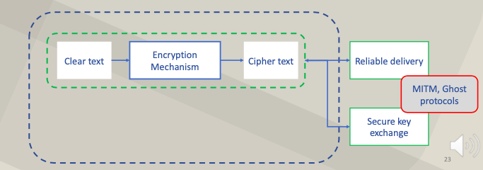
A ameaça à criptografia como um sistema
Então: é verdade afirmar que os protocolos "fantasmas" não prejudicam a criptografia porque não tocam no mecanismo de criptografia em si?
• Não - porque comprometem a entrega confiável e a troca segura de chaves, sem a qual a criptografia não pode oferecer confidencialidade.
• Protocolos fantasmas impedem a confidencialidade e minam a confiança nos serviços online
Texto claro
Mecanismos de Criptografia
Texto cifrado
Entrega confiável
MITM, protocolos fantasma
Troca segura de chaves

Slide 24
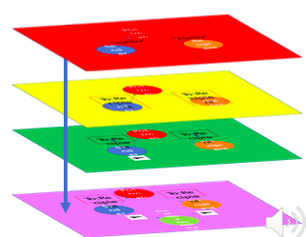
Para recapitular – Observamos os seguintes pontos:
1. Intenção e expectativas do usuário quanto à confidencialidade dos dados
2. Noções básicas de criptografia simétrica
3. A necessidade de troca segura de chaves; sistemas híbridos simétricos/chave pública e o risco de ataques do tipo man-in-the-middle (homem no meio)
4. Protocolos "fantasmas" como uma ameaça à criptografia.
Para isso, usamos as quatro camadas do modelo:
• Vermelho: a perspectiva do usuário
• Amarelo: descrição simples da criptografia
• Verde: descrição intermediária da troca segura de chaves
• Roxo: propostas "fantasmas" como uma ameaça à criptografia confiável
Planejamos desenvolver uma página interativa com base nesse modelo e vincular nossos materiais, em diferentes níveis de detalhe, a partir das camadas apropriadas.

Slide 25
Robin Wilton
Senior Advisor – Internet Trust
wilton@isoc.org
Tradução: Margareth Kang

Slide 26
Slides Suplementares
Estes slides ilustram o que um modelo complete pode abranger
Estamos priorizando os elementos a serem documentados (e o nível de detalhamento) baseado nas necessidades mais urgentes.

Slide 27
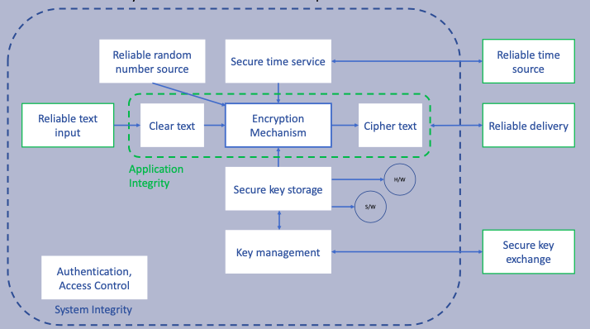
Nível Azul: relaciona-se ao ”explicadores” técnicos de cada elemento
Fonte confiável de números
Tempo Seguro de serviço
Fonte confiável de tempo
Entrada de texto confiável
Texto claro
Mecanismo de criptografia
Texto cifrado
Entrega confiável
Integridade da aplicação
Armazenamento de chave segura
Gerenciamento de chave
Troca segura de chaves
Autenticação
Controle de Acesso
Integridade do Sistema

Slide 28
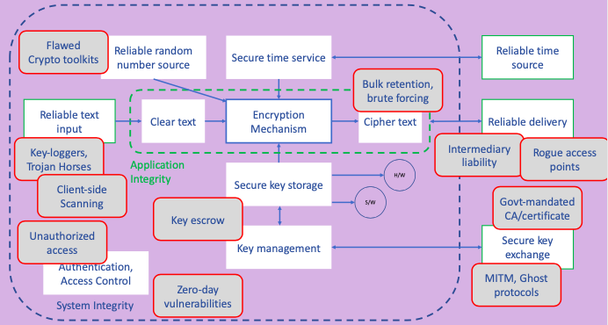
Nível roxo: links para o informativo da ISOC por ponto de ameaça
Kits de ferramentas com defeito
Fonte confiável de número aleatório
Tempo Seguro de serviço
Fonte confiável de tempo
Retenção em massa, força bruta
Entrada de texto confiável
Texto claro
Mecanismo de Criptografia
Entrega confiável
Texto cifrado
Key-loggers, Cavalos de Tróia
Responsabilidade intermediário
Ponto de Acesso desonesto
Integridade da aolicação
Armazenamento Seguro de chave
Varredura pelo Cliente
Certificado Governamental
Key Escrow
Acesso não autorizado
Troca segura de chaves
Gerenciamento de Chave
Autenticação
Controle de Acesso
MITM, Protocolo Fantasma
Dia – zero
Vulnerabilidade
Integridade do sistema

Slide 29
Modelo em Camadas
Vermelho: intenção/finalidade do usuário
"O que eu quero é confidencialidade dos meus dados/ mensagens”
Laranja: experiência do usuário
"O que eu tenho que fazer/escolher/configurar?”
Amarelo: caso de uso/descrição simples
“Chave + dados = criptografia /descriptografia”
Verde: caso de uso de intermediário/descrição “Realidades da troca segura de chaves, PKI, TTPs”
Azul: visão geral técnica completa
"Serviços e básicos de criptografia como sistema, e os riscos que eles enfrentam.”
Roxo: criptografia como um sistema
“O que acontece se você alterar em um dos elementos?

